Slide 1
ISO 50001 /14001 ÖKOPROFIT

Slide 2
EEffG
Große Unternehmen haben…
▪ entweder in regelmäßigen Abständen, zumindest alle vier Jahre, ein
externes Energieaudit (EA) durchzuführen
▪ oder
− ein zertifiziertes Energiemanagementsystem (EMS) in
Übereinstimmung mit der Norm EN 16001 oder der ISO 50001 oder
entsprechenden Nachfolgenormen
− oder ein zertifizierten Umweltmanagementsystem gemäß ISO
14000 oder entsprechenden Nachfolgenormen
− oder ein einem Energiemanagement- oder
Umweltmanagementsystem gleichwertiges, innerstaatlich
anerkanntes Managementsystem einzuführen, dazu gehören auch
EMAS
− das auch ein regemäßiges internes oder externes Energieaudit
umfassen muss
− die Einführung des Managementsystems ist zu dokumentieren, zu
verwirklichen und aufrechtzuerhalten.

Slide 3
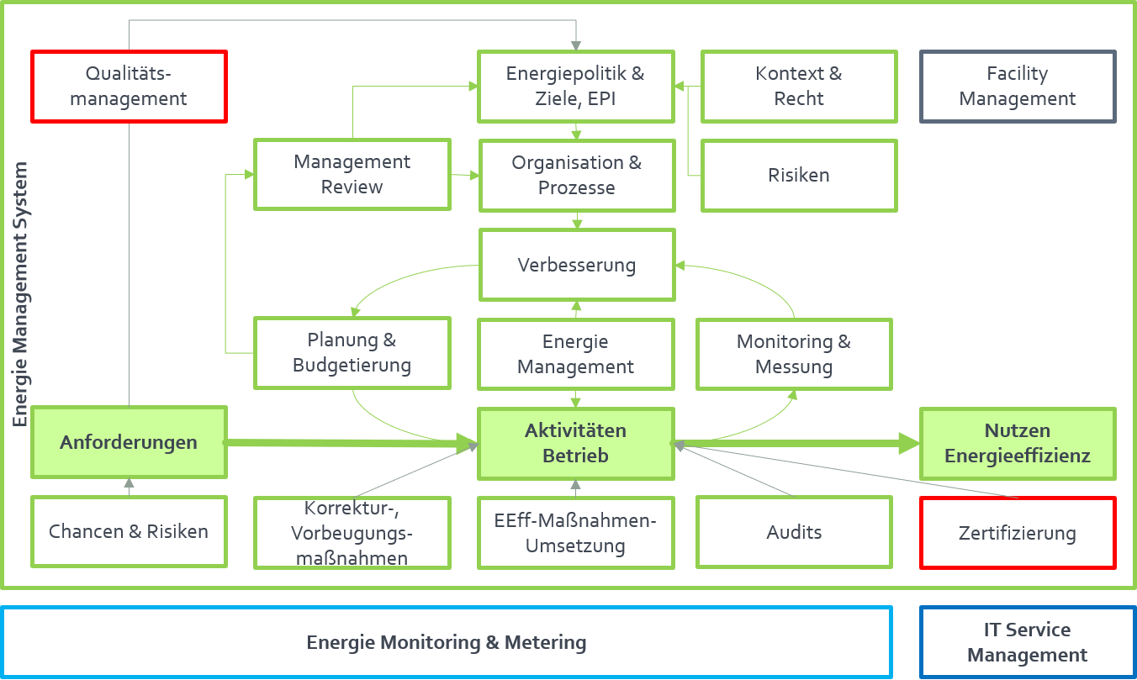
ISO50001

Slide 4
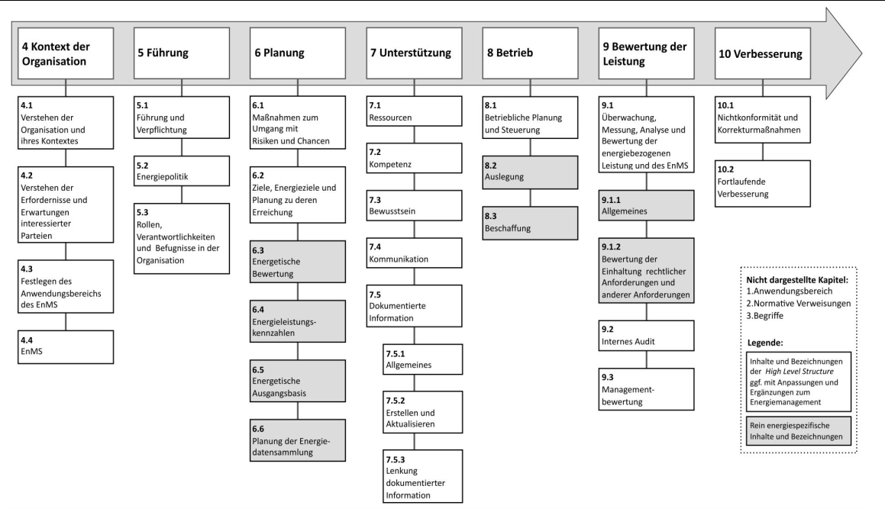
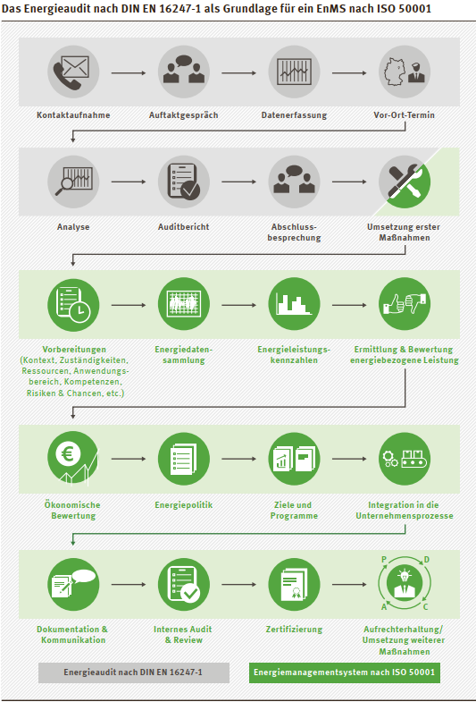
High Level Structure

Slide 5
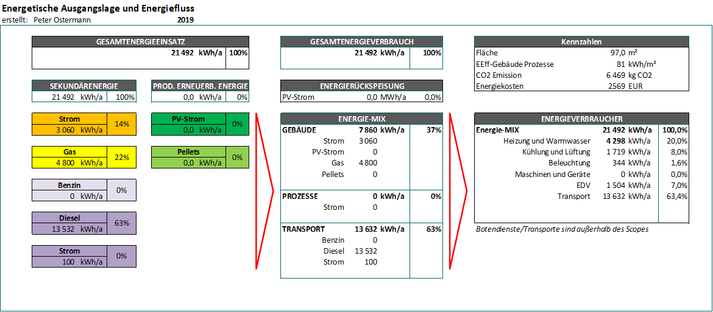
Energiefluss Beispiel (Ausgangslage)

Slide 6
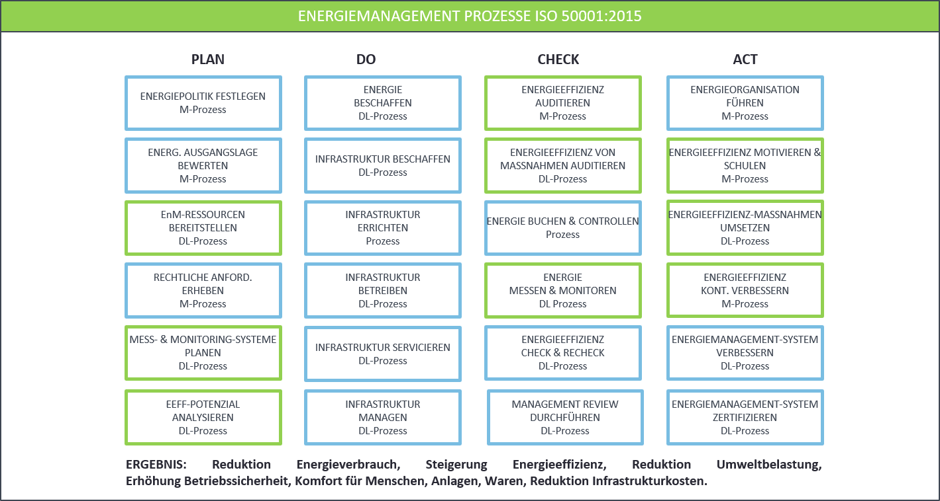
ISO50001

Slide 7
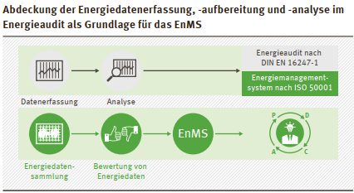
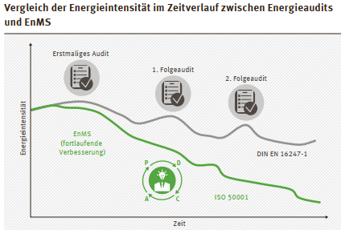
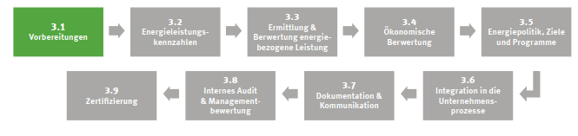

Slide 8

ÖKOPROFIT TIROL
Betriebliches Umweltmanagementsystem

Slide 9




Was ist ÖKOPROFIT ?
ÖKOPROFIT® ist ein Programm zum Aufbau eines betrieblichen Umweltmanagementsystems mit dem Ziel Potentiale zu erkennen und Verbesserungsprozesse einzuleiten. Dieses Umweltmanagementsystem eignet sich für Unternehmen aus dem Produktions- und Dienstleistungsbereich unabhängig von der Unternehmensgröße.
Leitgedanke
Das „ÖKOlogische PROjekt Für Integrierte Umwelt-Technik“ ÖKOPROFIT® steht für Zusammenarbeit und Kooperation.
Geschichte
ÖKOPROFIT® ist ein Programm zur nachhaltigen Wirtschaftsförderung. Entwickelt wurde das Programm im Jahre 1991 vom Umweltamt der Stadt Graz.

Slide 10

Die ÖKOPROFIT Vorteile
Optimierung des Energie- und Ressourceneinsatzes
Steigerung der Effizienz und Senken der Betriebskosten
Unabhängigkeit von fossilen Energieträgern steigern
Umwelt- und Klimaschutz im Betrieb strukturell verankern
Kontinuierliche Verbesserung des betrieblichen Umwelt- und Klimaschutzes und Kommunikation nach außen
Praxisnahes Wissen und Inputs von Experten
Einstieg ins Nachhaltigkeitsreporting (Ausbaustufe)
Informationen, Impulse und Austausch mit anderen Betrieben
Punkten bei regionalen Ausschreibungen und bei internationalen Kunden
Rechtssicherheit gewinnen

Slide 11


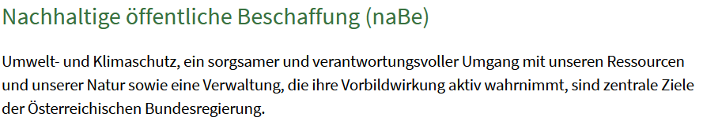
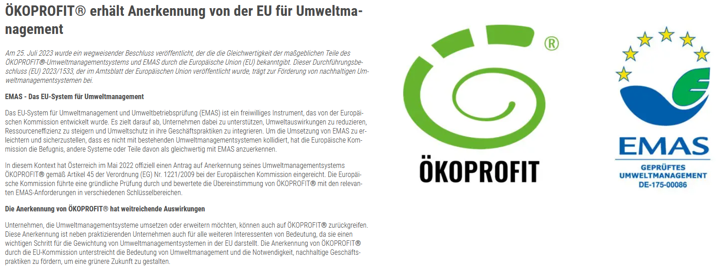




weitere Beweggründe…

Slide 12
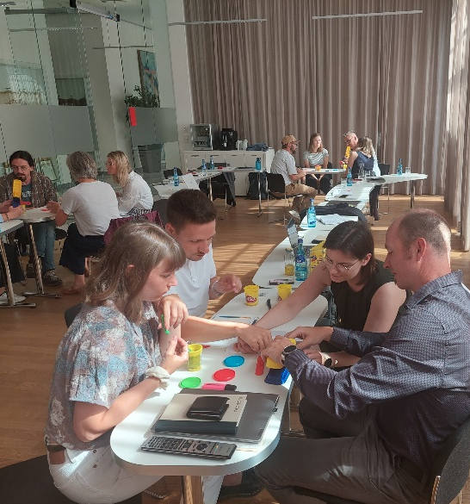

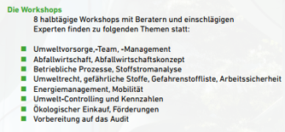
Workshop-Reihe für teilnehmende Betriebe
  Ziele
  Wissensvermittlung zu den ÖKOPROFIT Themen
  Bewusstseinsbildung
  gemeinsames Arbeiten
  - vertraut machen mit der Thematik
  - gemeinsames, interaktives arbeiten und analysieren
  - Beispiele
  - Praxisaufgaben
  Netzwerkaufbau
  Erfahrungsaustausch

Slide 13

Jetzt geht´s los…

Slide 14
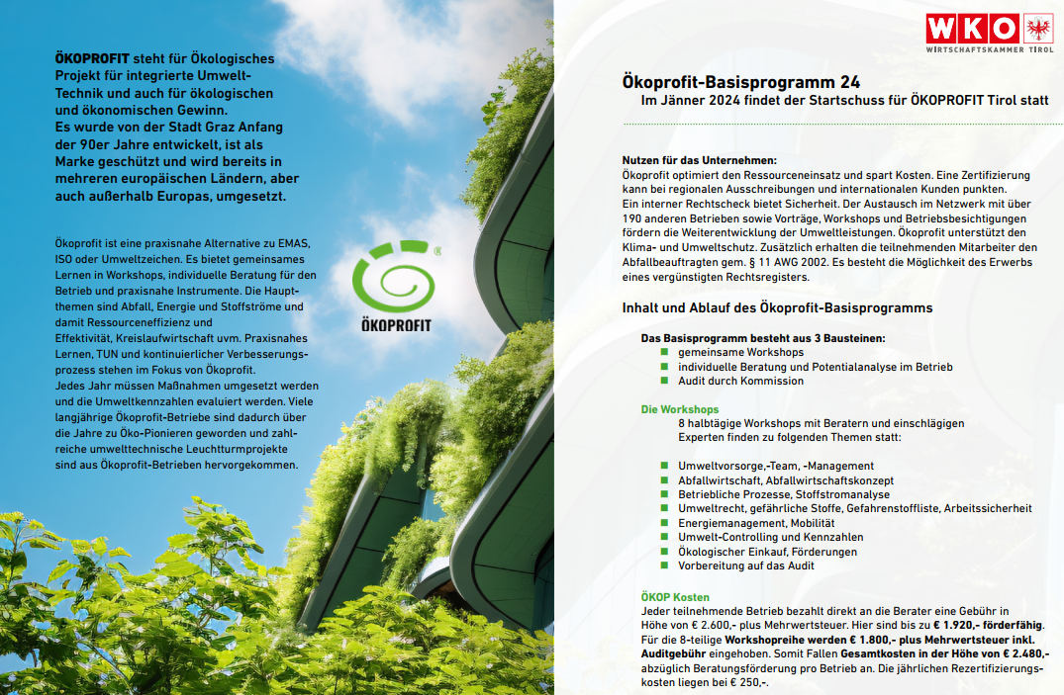
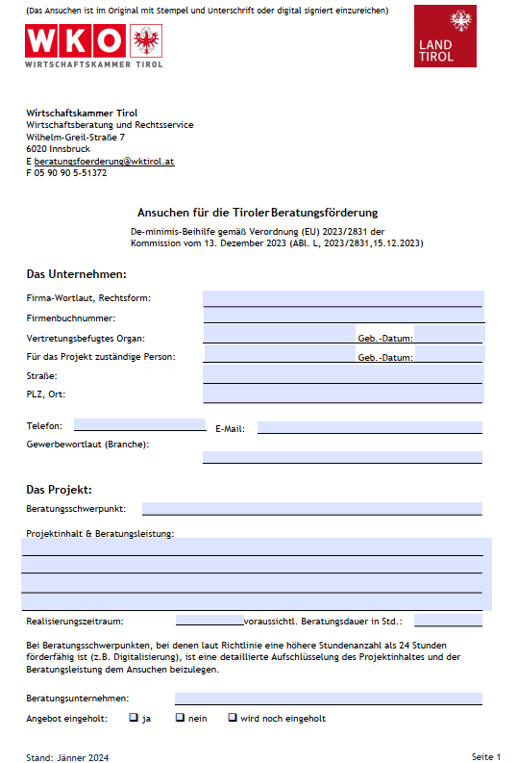

Slide 15
Fragen und Diskussion

Slide 16
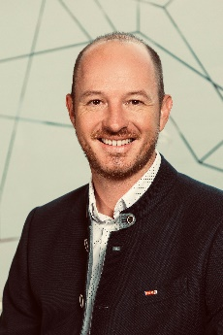

Lukas Kocher
Wirtschaftspolitik, Innovation und Nachhaltigkeit | Wirtschaftskammer Tirol
Wilhelm-Greil-Straße 7 | 6020 Innsbruck
T 05 90 90 5-1374 | W wko.at/tirol

